Slide 1
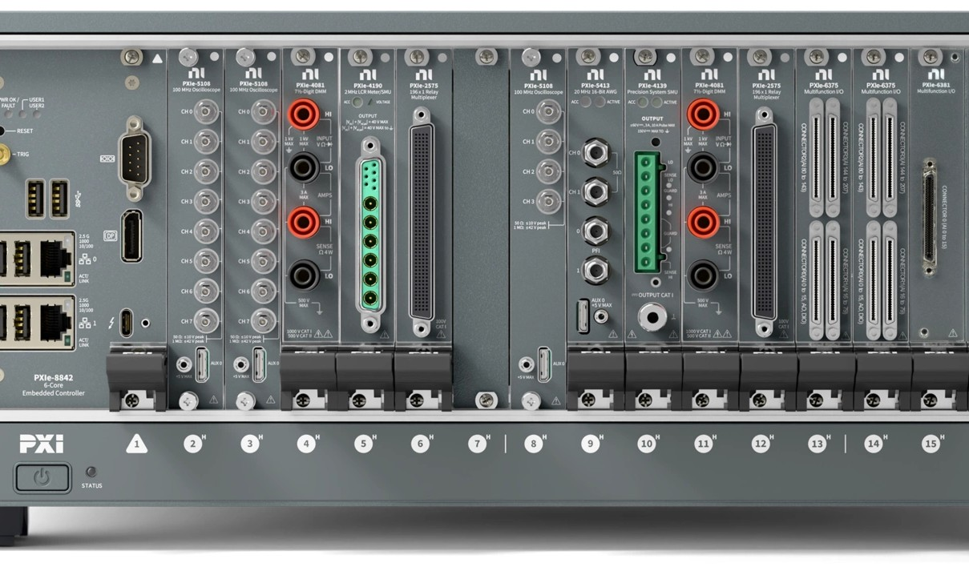
业界方案洞察
NI 方案的拓扑、组件与仪器虚拟化
美国国家仪器（National Instruments）成立于 1976 年，总部位于美国得克萨斯州奥斯汀，2023 年并入 Emerson，作为其测试与测量业务运营；软件体系以 1986 年发布的 LabVIEW 为起点，向上延伸出 TestStand 测试执行软件与面向半导体测试的 TestStand Semiconductor Module，硬件侧以 PXI 模块化平台为主。本页说明该方案的硬件拓扑、三大组件的落点与仪器虚拟化相关做法。
MES 产线系统
程序库
结果库
分析平台
三大组件及其在拓扑中的位置
任务令 · 结果回传
序列与配置版本
原始数据 · 追溯
报表 · 良率趋势
1
TestStand
组织测试流程、调度步骤、汇总与归档结果，是站点的执行中枢。
控制层 · Host 节点内部
工业以太网交换机
2
LabVIEW
编写具体测量逻辑，经仪器驱动完成激励施加、信号采集与数据换算。
千兆 · 环网冗余 · VLAN 隔离
测量层 · 测量程序
TCP/IP 千兆
3
TSM
为半导体测试提供工位与引脚映射、多工位复用与分档输出。
控制层 · 执行引擎之上
工业控制计算机（Host）
1
测试执行引擎 · 工位扩展 · 操作界面（HMI）· 设备驱动
仪器虚拟化方面的做法
理念
以软件定义仪器功能与前面板，虚拟仪器概念自 1986 年 LabVIEW 发布起沿用。
PCIe / 以太网 · 背板触发
测量程序
2
仪器驱动
开关与路径
硬件
PXI 模块按测量类型组合，换模块即改变仪器构成；FPGA 模块可将部分测量逻辑下放。
激励 · 采集 · 换算 · 比较
会话管理 · SCPI / IVI
通路互斥 · 资源仲裁
抽象
NI-VISA 与 IVI 驱动将不同总线的仪器抽象为统一会话，更换总线不改上层调用。
面板
InstrumentStudio 以台式仪器面板呈现模块化仪器，调试期可直接操作通道与量程。
模块化机箱
开关与矩阵
外挂仪器
仿真
NI MAX 可创建仿真设备，无实物硬件亦可开发与验证测试流程。
数字 / 模拟 / 射频模块
通道扩展
路径映射
LXI / GPIB / USB
统一会话访问
适用场景
信号电缆 / 背板触发总线
多品种、中小批量、引脚数中等以上
适用
夹具与针床
接触
被测件工位 DUT × N
机箱内 4 至 16 工位并行
适用
机械定位 · 信号引出
并行执行 · 上下料
成本敏感的单品种大批量
受限
小结
组件分工清晰：执行（TestStand）、测量（LabVIEW）、工位扩展（TSM）各归其位；仪器虚拟化使其在硬件不变的前提下通过软件调整测量能力，适配中等规模、品种较多的量产线；成本敏感的单品种大批量场景相对受限。
资料来源：NI 公开产品资料与公司信息；节点划分、组件落点与适用性判断为本文归纳。节点内配图为 ni.com 机箱与仪器配置界面。
1 / 1

